Slide 1
УПРАВЛЕНИЕ ЗНАНИЯМИ
Понимание растущей роли человеческих ресурсов (human resource), организационного управления (organizational behaviour) и информационных технологий (information technologies) в повышении эффективности современных компаний явилось основной причиной того, что со второй половины 90-х годов специалисты различных научных направлений стали активно исследовать и обсуждать проблематику управления знаниями (knowledge management).
В настоящее время знания, интеллектуальный капитал, нематериальные активы, интеллектуальная собственность рассматриваются как новый источник богатства, как важный фактор приобретения конкурентных преимуществ.

Slide 2
ДВА ПОДХОДА К УПРАВЛЕНИЮ ЗНАНИЯМИ
Классический, когда СУЗ строится на основе комбинирования существующих, уже зарекомендовавших себя технологий для поддержки различных подпроцессов работы со знанием. Речь идет о стандартных и широко используемых IT-технологиях, таких, как E-mail, доски объявлений, дискуссионные форумы, общие каталоги документов, порталы, метаданные, а также о специфических технологиях, тяготеющих к инструментарию искусственного интеллекта, таких, как автоматическая классификация, автоматическое аннотирование документов, распознавание образов и речи и т.п.
Семантический - основан на использовании взаимосвязанного набора методов и технологий по работе со смыслом, семантикой данных, информацией и знаниями. В их числе онтологии предметных областей, технологии их построения и сопровождения, семантические метаданные, семантический поиск, системы логического вывода, семантическое профилирование знаний экспертов, семантические порталы и сети и т.п., и все это с соответствующей технологической поддержкой в части языков описания, моделей, программных инструментов и систем.

Slide 3
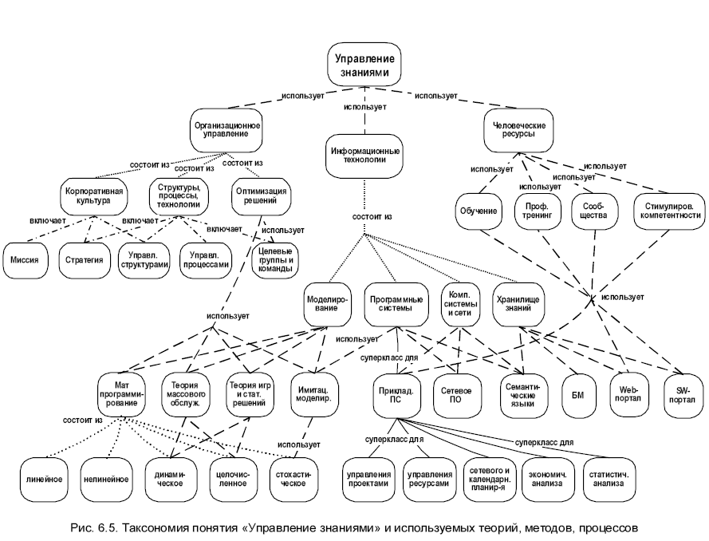

Slide 4
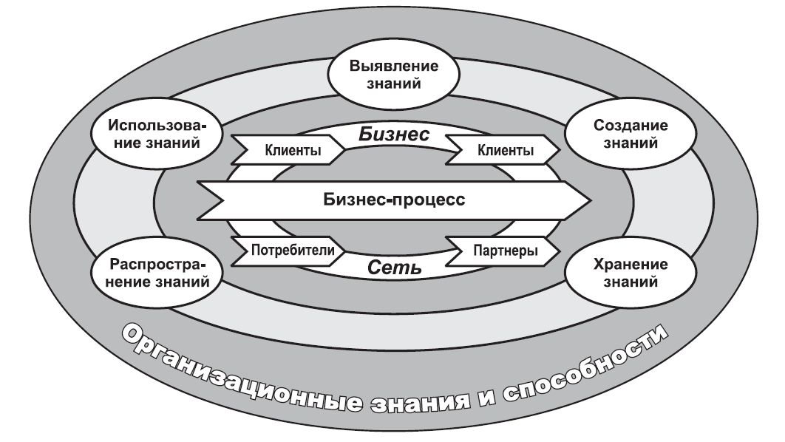
ЭТАПЫ ЖИЗНЕННОГО ЦИКЛА ЗНАНИЙ

Slide 5
ОНТОЛОГИЧЕСКИЕ МОДЕЛИ ПРЕДСТАВЛЕНИЯ ЗНАНИЙ
(второй подход
к управлению знаниями)

Slide 6
Основные определения
Определение термина «онтология» зависит от контекста и целей его использования
Онтоло́гия (от греч. οντοσ — сущее, то, что существует и λογος — учение, наука) — раздел философии, изучающий проблемы бытия, наука о бытии
Онтология – это формальная спецификация концептуализации, которая имеет место в некотором контексте предметной области (Gruber, 1993).
  Концептуализация представляет собой описание понятий, а также всю информацию, имеющую отношение к понятиям (свойства, отношения, ограничения, аксиомы, утверждения), необходимую для описания и решения задач в избранной предметной области.
  Концептуальная модель - система концептов и отношений предметной области.
  Концепт - понятие, отражающее некоторый конкретный или абстрактный объект реального мира
Формально онтология состоит из понятий (терминов, организованных в таксономию), их описаний и правил вывода.
Таксономия (от греч. taxis - расположение, строй, порядок и nómos - закон), теория классификации и систематизации сложноорганизованных областей действительности

Slide 7
Определение онтологии соответствующее спецификации FIPA (Foundation for Intelligent Physical Agents)
Онтология – это подробная спецификация структуры определенной проблемной области;
Онтология включает в себя словарь (т.е. список логических констант и предикатных символов) для описания предметной области и набор логических высказываний, формулирующих существующие в данной проблемной области ограничения и определяющих интерпретацию словаря;
Онтология предлагает словарь для представления и обмена знаниями по интересующей проблеме и набор связей и свойств, которые определены между имеющимися в ее словаре неделимыми сущностями.

Slide 8
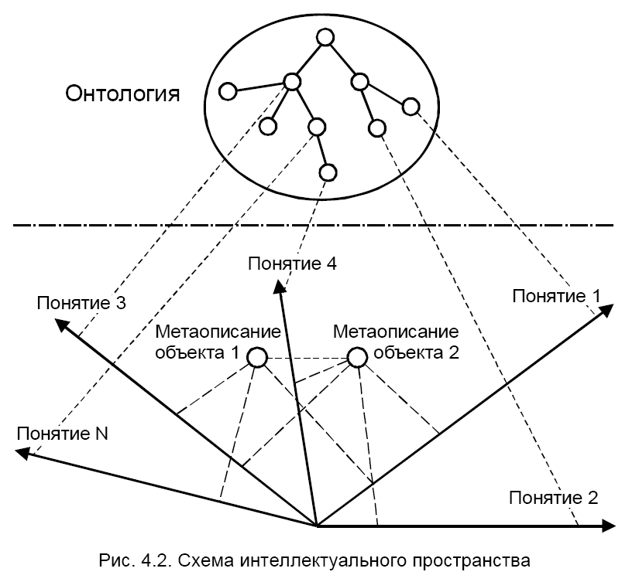
ОТОБРАЖЕНИЕ ПОНЯТИЙ ПРЕДМЕТНОЙ ОБЛАСТИ
В ПОНЯТИЯ ОНТОЛОГИИ

Slide 9
АСПЕКТЫ ИНТЕРПРЕТАЦИИ ТЕРМИНА “ОНТОЛОГИЯ” (ГАВРИЛОВА Т.А., ХОРОШЕВСКИЙ В.Ф.)
Философское понятие (какие свойства являются общими для всего сущего?)
Неформальная концептуальная система (базис для определенной БЗ)
Формальный взгляд на семантику (формализация семантических структур)
Спецификация концептуализации (в рамках ИИ-сообщества)
Представление концептуальной системы через логическую теорию (характеризуемую формальными свойствами или только ее назначением)
Словарь (используемый логической теорией)
Спецификация логической теории (метауровневая)

Slide 10
Онтология (в информатике) —
  это попытка всеобъемлющей и детальной формализации некоторой области знаний с помощью концептуальной схемы. Обычно такая схема состоит из иерархической структуры данных, содержащей все релевантные классы объектов, их связи и правила (ограничения), принятые в этой области
  Онтологии – базы знаний специального вида, которые могут «читаться» и пониматься, отчуждаться от разработчика и/или физически разделяться их пользователями. Это формально представленные знания на базе концептуализации (описания множества объектов и понятий, знаний о них и связей между ними) (Гаврилова, Хорошевский)

Slide 11
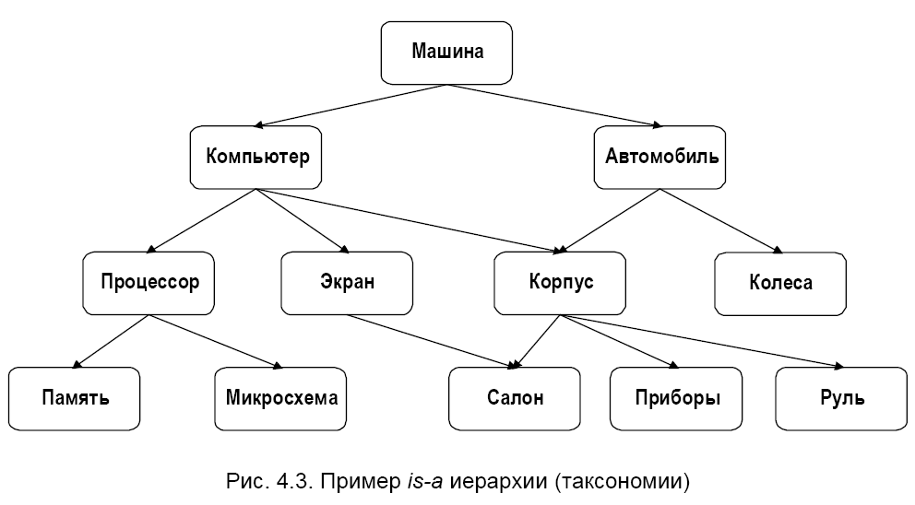
ПРИМЕР ОНТОЛОГИИ

Slide 12
МОДЕЛЬ ОНТОЛОГИИ
Формально онтология определяется как
O = <X,R,F>, где
X - конечное множество понятий (концептов) предметной области,
R - конечное множество отношений между понятиями,
F - конечное множество функций интерпретации, заданных на концептах и/или отношениях.
При R=0 и F=0 онтология трансформируется в простой словарь. Пример – индексы поисковых машин

Slide 13
МОДЕЛЬ ОНТОЛОГИЧЕСКОЙ СИСТЕМЫ
Формально определяется как:
Z=<O, P, M> , где
O – онтология верхнего уровня (метаонтология)
(содержит общие понятия и отношения, не зависящие от предметной области - «объект», «свойство», «значение» и т.п.);
P – множество предметных онтологий и онтологий задач предметной области (с учетом предпочтений пользователя);
M – модель машины вывода данной онтологической системы (например, для изменения критериев релевантности поиска или критериев формирования репозитория).
Модель онтологической системы позволяет описывать взаимосвязь онтологий разных уровней

Slide 14
КЛАССИФИКАЦИЯ ОНТОЛОГИЙ
метаонтология – содержит общие понятия и отношения, не зависящие от предметной области («объект», «свойство», «значение» и т.п.);
предметная онтология – содержит понятия, описывающие конкретную предметную область и отношения, семантически значимые для данной предметной области;
онтология задач (и методов) – содержит в качестве понятий типы решаемых задач, а отношения специфицируют декомпозицию задач на подзадачи;
прикладная онтология (онтология приложения) – описывает концепты, зависящие как от предметной области, так и от задач
сетевая онтология – используется для описания конечных результатов действий, выполняемых объектами предметной области или задачи.
Другие классификации:
по уровню детализации
по “природе” предметных областей
по степени разработки и сопровождения

Slide 15
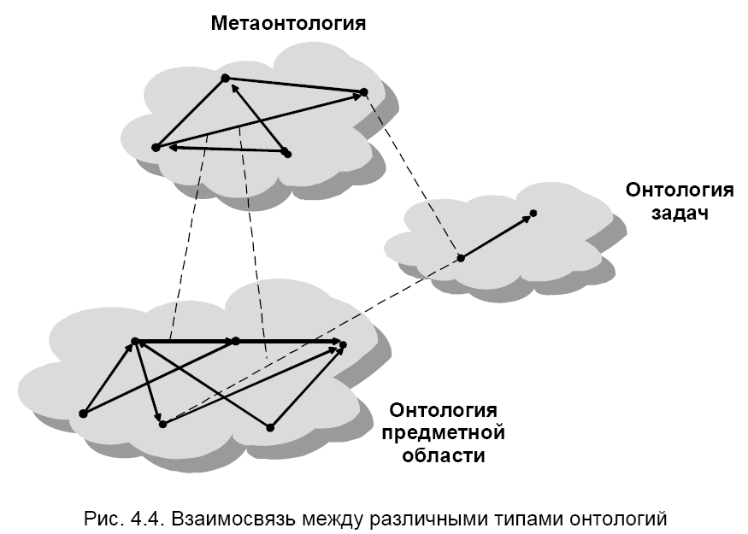
ВЗАИМОСВЯЗЬ МЕЖДУ РАЗЛИЧНЫМИ ТИПАМИ ОНТОЛОГИЙ

Slide 16
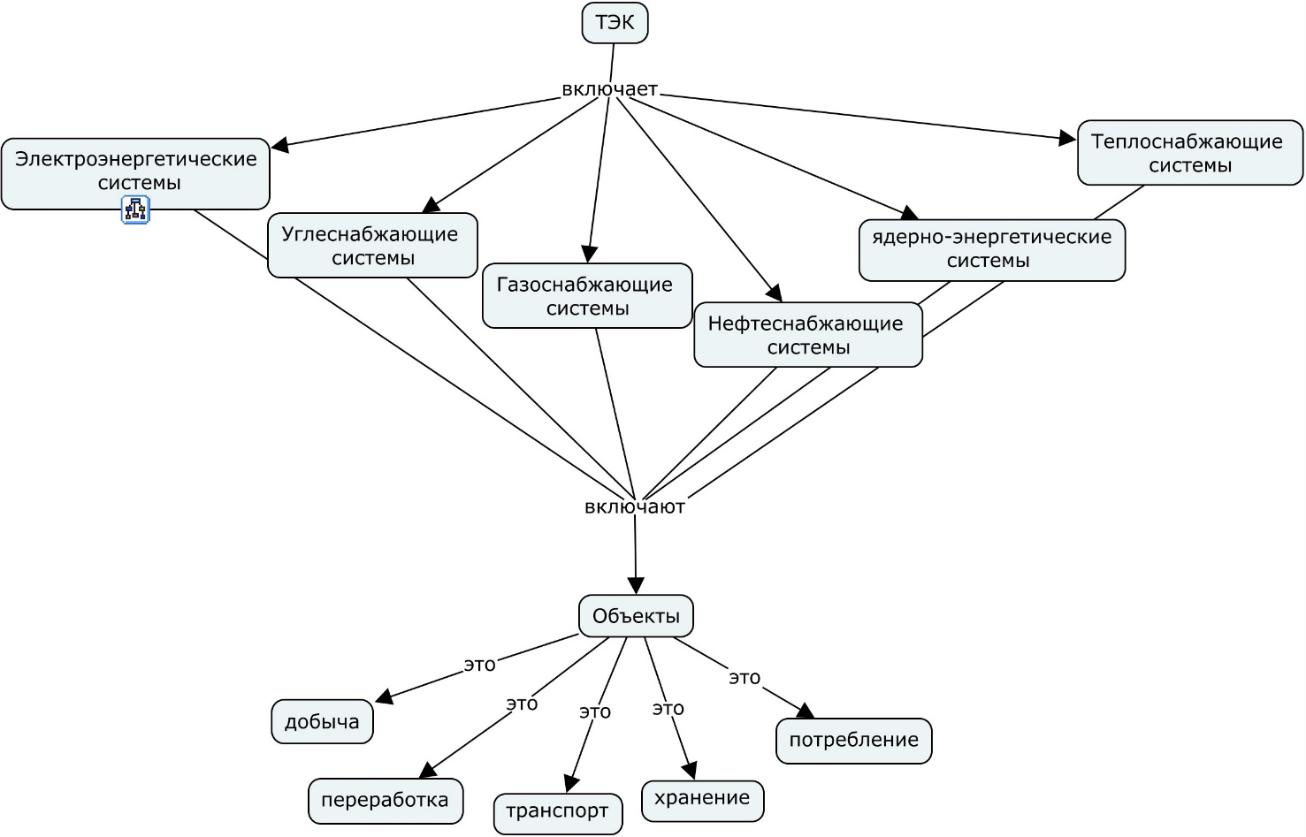
ПРИМЕР: Переход от метаонтологии топливно-энергетического комплекса (ТЭК) к метаонтологии ЭЭС

Slide 17
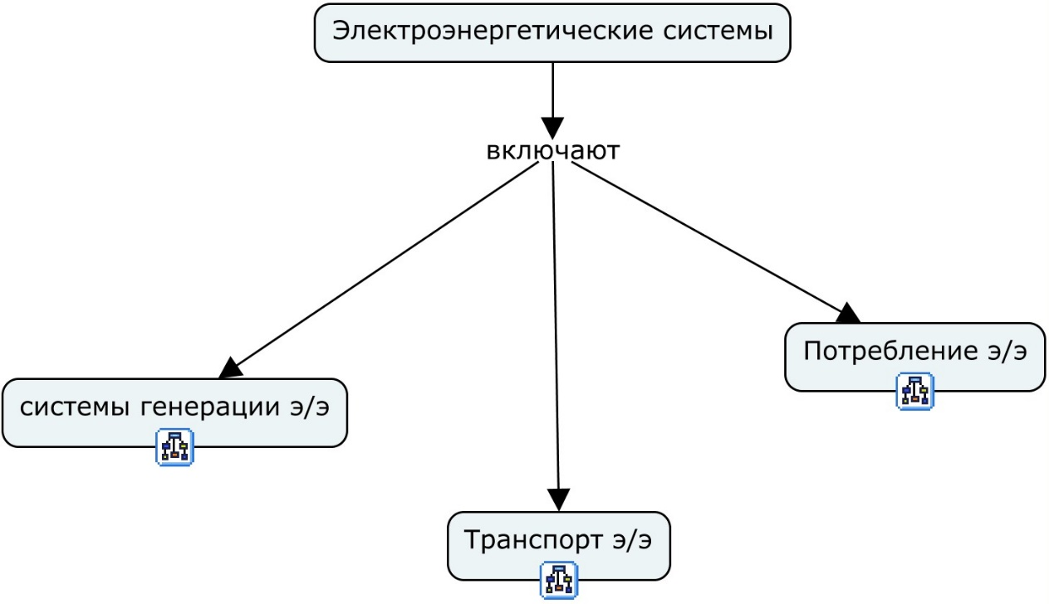
ПРИМЕР: Переход от метаонтологии электро-энергетических систем к онтологии транспорта э/э

Slide 18
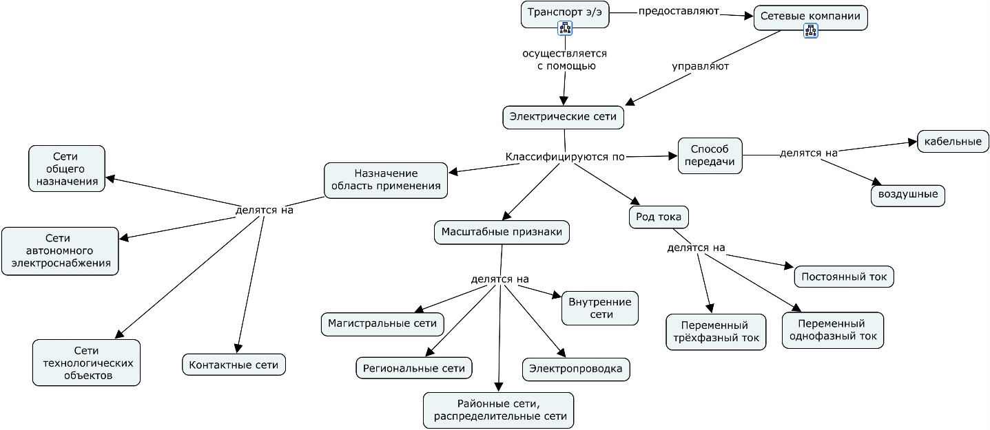
ПРИМЕР: Онтология транспорта электроэнергии

Slide 19
УРОВНИ ФОРМАЛИЗАЦИИ ОНТОЛОГИИ
Неформализованный. Слабо описанная на естественном языке онтология
Неформально-структурированный. Онтология описана ограниченным набором лексики естественного языка в структурированном виде
Полуформальный. Онтология описана на специальном формально определенном языке
Строго формальный. Для описания используются тщательно определенные термины с формальной семантикой, теоремы и доказательства для таких свойств, как надежность и полнота онтологии

Slide 20
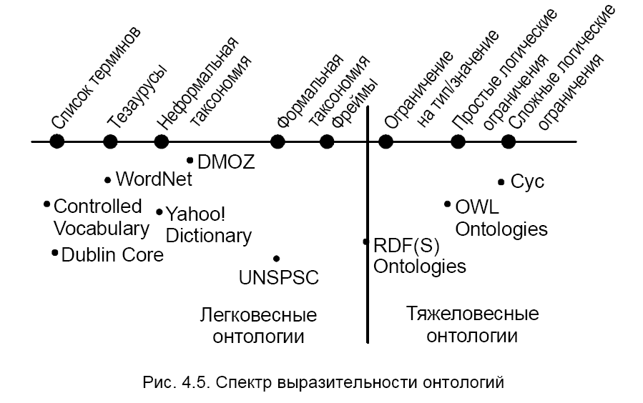
СПЕКТР ВЫРАЗИТЕЛЬНОСТИ ОНТОЛОГИЙ

Slide 21
ЯЗЫКИ ПРЕДСТАВЛЕНИЯ ОНТОЛОГИЙ
традиционные языки спецификации онтологий (LOOM, OKBC, OCML, Flogic, LBase)
специальные языки спецификации онтологий (Ontolingua, CycL, SHOE)
языки основанные на Web-стандартах (UPML, DAML, OIL, XODL, XML, RDF, RDFS, OWL)
Выбор языка зависит от целей разработки онтологии

Slide 22
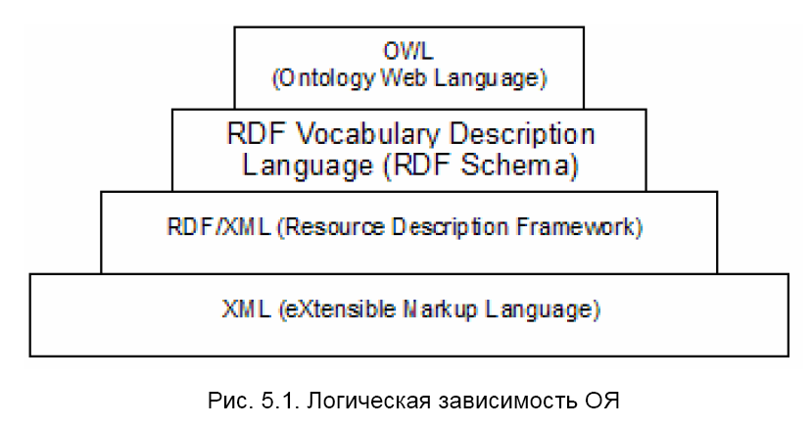
ЛОГИЧЕСКАЯ ЗАВИСИМОСТЬ ЯЗЫКОВ ПРЕДСТАВЛЕНИЯ ОНТОЛОГИЙ

Slide 23
OWL (WEB ONTOLOGY LANGUAGE) –
ЯЗЫК WEB-ОНТОЛОГИЙ
Основное назначение OWL – для использования приложениями, которые должны не только представлять информацию человеку, но и обрабатывать ее.
OWL спроектирован для хранения и отображения большого количества разнородной информации и знаний, а также для поддержки семантики и связей между этими знаниями.
OWL предназначен для описания классов и отношений между ними, которые присущи для Web-документов и приложений

Slide 24
ЖИЗНЕННЫЙ ЦИКЛ ОНТОЛОГИЙ
Планирование (задачи, ресурсы, сроки)
Разработка
  Спецификация – определяет цели создания, предполагаемое использование и потенциальных пользователей
  Концептуализация – обеспечивает структурирование предметных знаний
  Формализация – трансформирует концептуальную модель в формальную или вычислительную
  Реализация – вычислительная модель программируется на соответствующем языке представления знаний
  Проверка - включает в себя идентификацию и редактирование неопределенных терминов; выявление конфликтов и несогласованностей; проверку онтологии на полноту; идентификацию семантических различий между двумя терминами в различных онтологиях; синтаксический анализ; анализ таксономии; семантическую оценку
  Поддержка (одновременно с разработкой) – приобретение знаний, оценка онтологии, интеграция при построении новой онтологии с использованием существующих

Slide 25
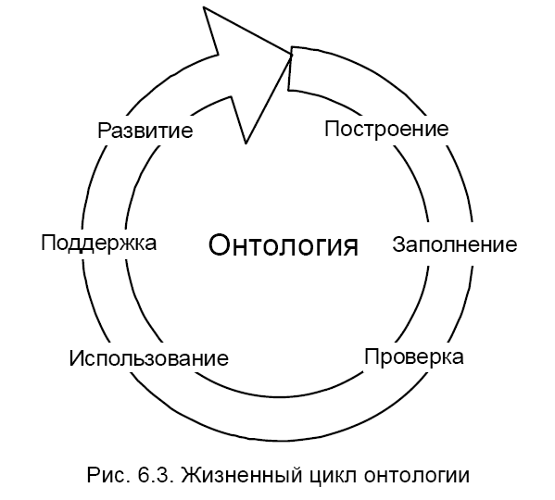
ЖИЗНЕННЫЙ ЦИКЛ ОНТОЛОГИИ

Slide 26
ОСНОВНЫЕ ЭТАПЫ РАЗРАБОТКИ ОНТОЛОГИЙ
определение классов в онтологии (понятий в рассматриваемой предметной области);
определение слотов (свойств и атрибутов каждого понятия);
описание допускаемых значений этих слотов и ограничений, наложенных на слоты.
отображение иерархии классов (подкласс – надкласс);
определение других отношений между классами.

Slide 27
КРИТЕРИИ РАЗРАБОТКИ ОНТОЛОГИЙ
(Gruber)
Ясность- онтология должна эффективно описывать смысл определяемых терминов.
Согласованность- онтология должна быть согласованной, определения и выводимые утверждения должны быть непротиворечивыми.
Расширяемость- онтология должна предусматривать возможность определения новых терминов без необходимости пересмотра существующих определений.
Минимум влияния кодирования- концептуализация должна быть специфицирована на уровне знаний вне зависимости от конкретного способа кодирования.
Минимальное онтологическое соглашение- для онтологии должен быть достигнут минимальный объем словаря, достаточный для описания знаний, которые предполагается совместно использовать.

Slide 28
СРЕДСТВА ПОСТРОЕНИЯ ОНТОЛОГИЙ
Свободно доступные специализированные программные средства:
системы Protégé, CMapTools, FaCТ.
The Protégé Ontology Editor and Knowledge Acquisition System – система Protégé
http://protégé.stanford.edu <http://prot%C3%A9g%C3%A9.stanford.edu/> -
IHMC CmapTools – система CmapTools
http://cmap.ihmc.us <http://cmap.ihmc.us/>
The FaCT System, http://www.cs.man.ac.uk/~horrocks/FaCT/ -
система FaCT (поддерживает основные операции логического вывода)
http://www.daml.org/tools/ - обзор инструментальных средств ( в т.ч. система FaCT) 86

Slide 29
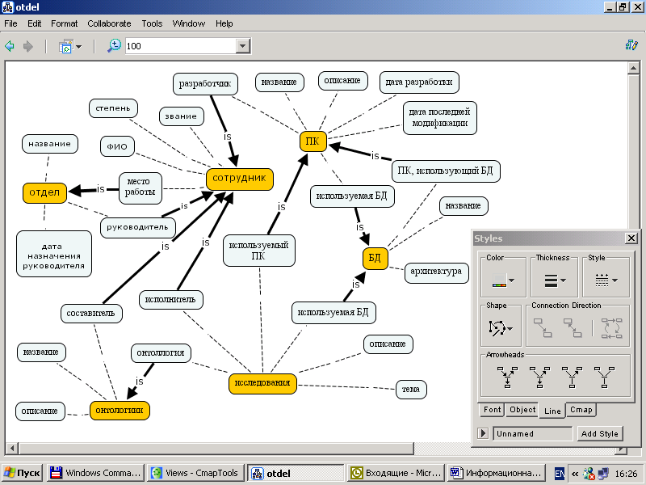
ПРИМЕР ГРАФИЧЕСКОГО ПРЕДСТАВЛЕНИЯ ОНТОЛОГИИ
В СИСТЕМЕ CmapTOOLS

Slide 30
ОСНОВНЫЕ НАПРАВЛЕНИЯ ПРИМЕНЕНИЯ ОНТОЛОГИЙ
Формализованное представление знаний
  организация общей и предметной терминологии
  описание предметных областей для совместного использования человеком и компьютером
  индексирование, фильтрация и классификация формализованных знаний
  приобретение, структурирование знаний и формирование новых знаний
Семантическая интеграция информационных ресурсов (Формирование единого сетевого пространства знаний )
Обеспечение возможности поиска нужной информации (индексирование, фильтрация и классификация формализованных знаний )

Slide 31
ПРАКТИЧЕСКОЕ ПРИМЕНЕНИЕ ОНТОЛОГИЙ
Порталы
Системы автоматизированного сбора информации
Управление корпоративными информационными ресурсами
Обучающие системы
Мультимедийные энциклопедии и коллекции
Взаимодействие электронных бытовых устройств

Slide 32
КОЛЛЕКЦИИ ОНТОЛОГИЙ
(KA)2 (Knowledge Annotation Initiative of the Knowledge Acquisition Community) – Аннотация знаний сообществом приобретения знаний (разрабатываются онтологии организаций, проекта, личности, направления исследований, публикаций, событий, исследовательских продуктов, тсследовательских групп) Инструментарий – Ontobroker
SHOE (Simple HTML Ontology Extensions)) – осуществляет аннотацию Web-страниц семантической информацией
CYC – ориентация на создание мультиагентной базы знаний всех общих понятий, включая семантическую структуру терминов и связей между ними
TOVE (Toronto Virtual Enterprise Project)- предметно ориентирована на представление модели корпорации
Plinius – предназначена для полуавтоматического извлечения знаний в области химии

Slide 33
НАПРАВЛЕНИЯ РАЗВИТИЯ ОНТОЛОГИЙ
Совершенствование способов доступа к знаниям
Развитие средств разработки онтологий
Совершенствование методов автоматического вывода на онтологиях
Развитие средств представления
Развитие средств взаимодействия онтологий

